Slide 1

CVC5
高性能SMT求解器
小组成员：熊彦臻、曾旭鹏

Slide 2

01
CVC5概览：为何需要SMT求解器？
02
核心技术引擎剖析
CONTENTS
03
实践应用与性能展示
04
总结与展望

Slide 3

01
CVC5概览：为何需要SMT求解器？

Slide 4

现实世界的复杂性挑战
现代系统复杂度
传统方法局限
形式化验证需求
自动驾驶、操作系统内核、加密算法等现代软件系统复杂度极高，微小逻辑错误可能引发灾难性后果，超出了人类手动验证的能力范围。
测试只能发现错误，无法证明无误；手工证明对于复杂系统不切实际，难以应对现实世界的复杂挑战。
形式化验证通过数学手段断言系统永真，而SMT求解器是其核心引擎，能够在布尔逻辑之上同时理解算术、数组、位向量等丰富理论，为关键系统提供可信赖的保障。

Slide 5
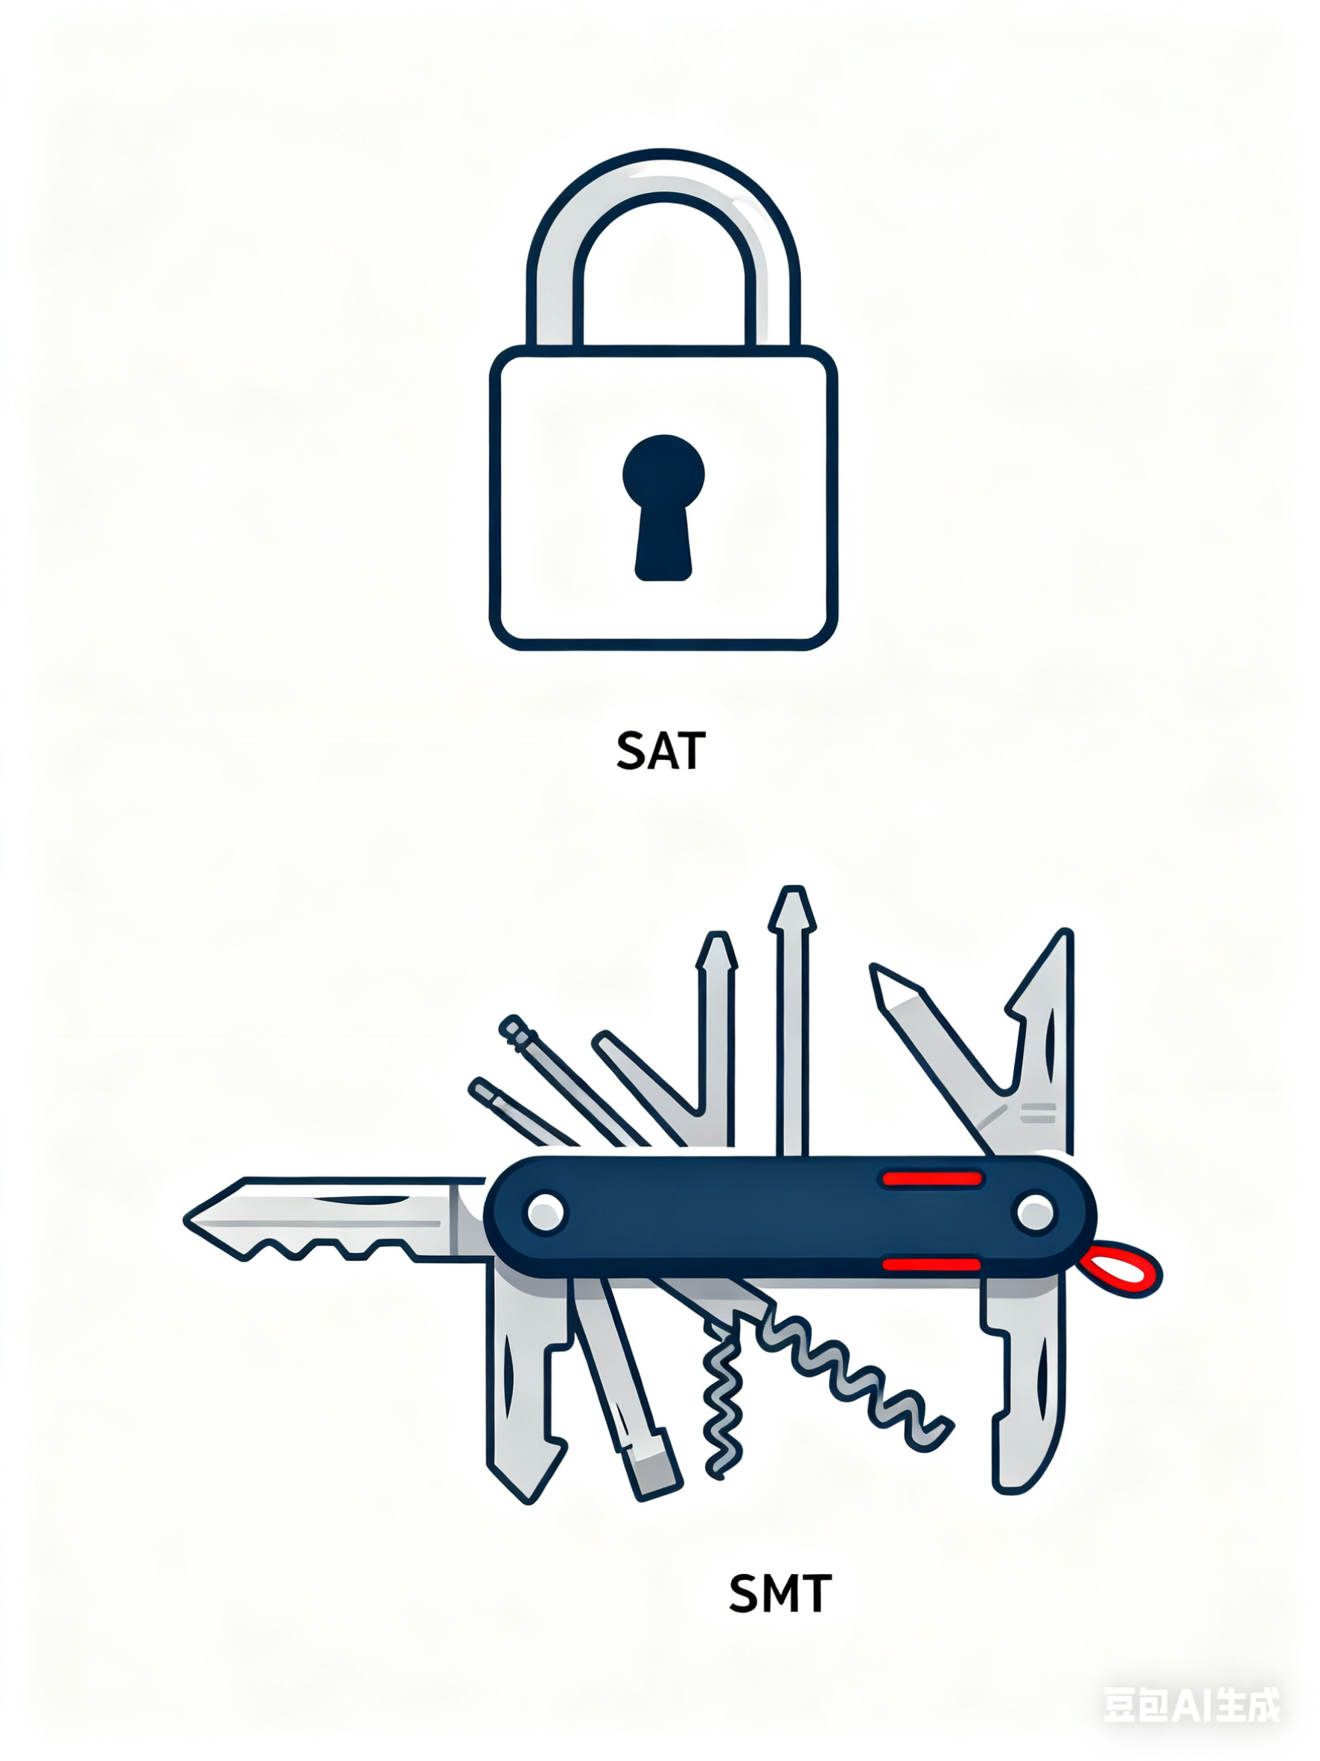
从SAT到SMT：推理能力的飞跃
SAT求解器局限
1
SAT求解器仅擅长布尔判断题，面对算术、数组等理论时表达臃肿且效率低下，难以满足现实问题的需求。
SMT求解器优势
2
SMT在SAT基础上引入领域理论求解器，实现布尔与理论推理的协同，就像只会判断题的学生升级为能解数学题、分析语法的全科学霸，CVC5正是这类学霸中的佼佼者。

Slide 6
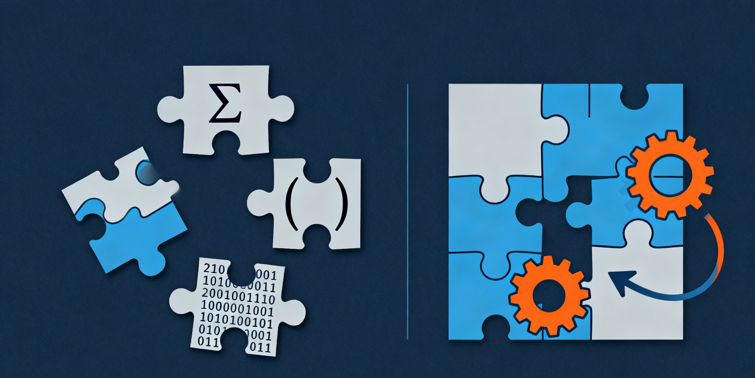

SMT求解器的核心挑战与关键技术
尽管SMT（可满足性模理论）求解器能力强大，但其设计与实现面临着严峻的理论与工程挑战。​ 核心问题在于如何高效协同多个专有理论求解器（如算术、数组、位向量），并保证在应对大规模、复杂混合约束时的可伸缩性与正确性。其中，Nelson-Oppen框架​ 是解决理论组合问题的基石。
理论组合挑战
可伸缩性挑战
量化词推理挑战
当单个理论（如算术、数组）的求解器各自正确，但它们的结论组合时可能产生冲突。关键在于设计高效的理论组合框架（如Nelson-Oppen方法），使不同理论求解器能够“协作”，通过交换接口信息（如共享变量等式）来达成全局一致
现实应用产生的约束系统规模巨大，对求解效率提出极高要求。现代SMT求解器采用惰性推理​ 与冲突驱动子句学习​ 等关键技术，避免不必要的计算，并从冲突中学习“教训”以加速后续搜索，从而实现高效求解。
处理“对于所有x.../存在一个y...”形式的量化词​ 是程序验证（如循环不变式）的核心，但也是计算复杂性最高的难题之一。CVC5等现代求解器通过启发式实例化策略​ 来应对，但这仍是研究前沿与性能瓶颈。
Notes:
CVC5支持对各种背景理论及其组合中无量词和量化公式的推理，包括所有在SMT-LIB中标准化的理论[22]。它还原生支持若干非标准理论和理论扩展。这些包括分离逻辑、序列理论、有限集合与关系理论，以及实数理论的超越函数扩展等。

Slide 7
CVC5：新一代SMT求解引擎
定位与传承
核心目标
CVC5在CVC4坚实代码基上重做架构，面向工业级场景追求高性能、稳定性与可扩展性，提供Python、C++、Java完备API与文档，方便嵌入各类验证工具。
高性能与稳定性：成为工业级应用可依赖的基石；可扩展性：易于集成新的理论求解器；用户友好：提供完善的API和文档。
关键升级
关键特性
增强的字符串理论求解助力软件安全分析，更优的量化词推理扩大证明范围，原生并行框架应对超大规模约束集。
支持多种理论及其组合，直接提升验证效率与规模，使其成为开源社区与产业界均可依赖的下一代形式化验证基石。

Slide 8


CVC系列求解器发展历程
·始于斯坦福与纽约大学合作项目
·CVC4发布，支持数组、位向量等复杂理论
·CVC5启动开发，进行架构全面优化
·CVC5正式版发布，提供多语言API支持
·广泛应用于形式化验证与硬件设计
·CVC/CVC Lite版本聚焦整数算术与布尔逻辑验证
·求解效率突破，应有于程序分析与自动化验证
·引入模块化设计与并行计算能力
·覆盖SMT理论主要分支，提升求解稳定性
·持续优化算法，应对分布式计算等新挑战
2002-2011年：起源与早期开发
2012-2015年：功能增强与理论扩展
2016-2021年：CVC5 的开发与优化
2022年：CVC5 正式发布
2023年以后：广泛应用与持续优化

Slide 9
02
核心技术引擎剖析

Slide 10


CVC5架构总览：CDCL(T)引擎的现代化实现
CVC5的架构特点
命题层的作用
CVC5并非神秘黑盒，其高效性源于对CDCL(T)框架的严谨实现与深度优化，是一个复杂的系统工程，具有明确的架构层次和组件划分。
命题层基于高度定制化的MiniSat，负责布尔推理、决策和回溯，为整个求解过程提供基础的逻辑支持和搜索能力。
理论层的作用
协调器的作用
理论层包含一系列专用的理论求解器，如算术、数组等，负责各自领域的推理，处理复杂的数学约束和逻辑表达式。
协调器管理理论与命题层的交互，是实现“模理论”的关键，确保了不同理论求解器之间的协同工作和信息传递。

Slide 11

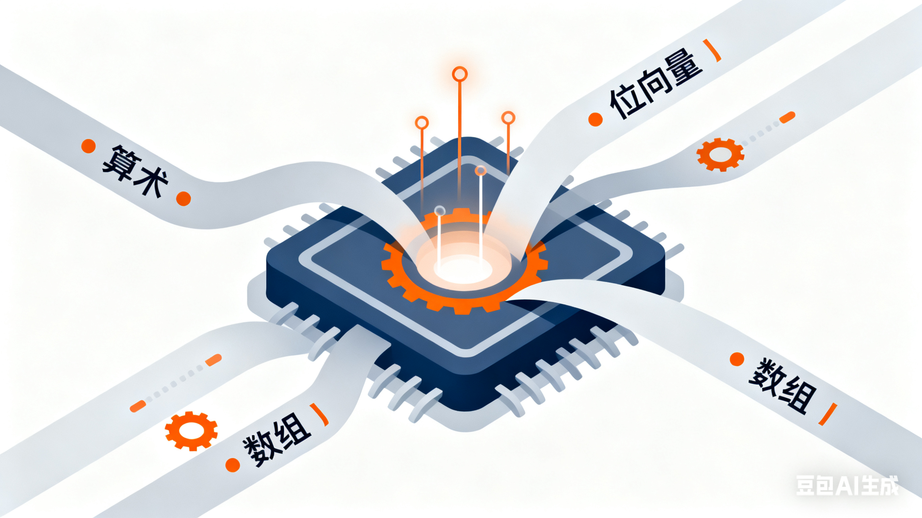
CVC5理论求解器深度解析
算术理论求解器
位向量与数组理论求解器
不仅处理基础运算，更核心的是集成傅里叶-莫兹金算法（用于实数线性算术）与Cutting Plane方法（用于整数线性算术），能高效推理变量间的复杂线性关系，并发现隐含约束。
·位向量理论：​ 采用位爆破与专用代数化简策略，避免将比特级运算低效转换为纯布尔公式，极大优化了硬件电路等应用的验证效率。
·数组理论：​ 基于读写公理，核心能力是高效推理嵌套的读写操作，直接对应程序中的内存访问行为，是软件验证的关键。
Notes:
cvc5的核心引擎是SMT求解器模块，基于CDCL（T）框架[99]，核心依赖定制版MiniSat命题求解器[57]。SMT求解器由多个组件组成：重写模块和预处理器模块，分别在局部（项层面）和全局（整个输入公式）应用简化;命题引擎，作为CDCL（T） SAT求解器的管理工具;以及理论引擎，负责理论组合以及所有理论特定的和量化推理程序。除了标准的可满足性检查外，cvc5还提供诸如溯因、插值、语法引导综合（SyGuS）[3]和量词消除等附加功能。这些功能都是基于SMT求解器构建的额外求解器实现的。SyGuS 求解器是综合查询的主要入口，综合查询将 SyGuS 问题编码为具有语义和语法约束的（更高阶）可满足性问题[114]。量词消除求解器基于跟踪SMT求解器的量词实例进行量词消除[116]。溯因求解器和插值求解器都是基于SyGuS的[110]，因此作为SyGuS求解器的层叠加。cvc5 提供 C++ API 作为主要接口，不仅用于外部客户端软件，还包括自身的解析器以及 Java 和 Python 中的额外语言绑定。cvc5 还提供基于解析器构建的文本命令行界面（CLI），支持 SMT-LIBv2 [25]、SyGuS2 [104] 和 TPTP [134]作为输入语言。证明模块可以输出三种形式不可满足性证明：Alethe [128]、Lean 4 [88]和LFSC [133]。

Slide 12



理论求解器的协同作战：Nelson-Oppen框架
Nelson-Oppen框架原理
Nelson-Oppen框架允许理论求解器间仅通过共享变量的等价性进行通信，每个理论求解器向协调器报告其内部推导出的等价关系，协调器进行传播和合并。
问题引入
单个理论求解器可以高效工作，但现实问题多是混合的，例如a[i] > x + 1涉及数组和算术理论，如何保证它们组合后的协调性是一个关键问题。
CVC5的实现与优化
CVC5实现了并优化了Nelson-Oppen框架，使其能够正确处理复杂混合理论问题，这是CVC5处理大规模混合约束的核心技术支柱。

Slide 13






从用户输入到可满足性结果：完整工作流
输入解析
CVC5接收SMT-LIBv2格式的输入，首先进行解析，将用户定义的约束和逻辑表达式转换为内部可处理的形式。
布尔抽象
将理论原子命题转换为布尔变量，为后续的CDCL(T)循环做好准备，将复杂的理论问题转化为布尔逻辑问题。
预处理与重写
CDCL(T)循环
对公式进行简化和规范化，通过预处理和重写步骤，优化输入公式，提高求解效率和性能。
SAT核心进行布尔推理和决策，将当前布尔赋值传递给理论协调器，理论求解器进行理论一致性检查，若冲突则学习新子句并回溯，否则继续。

Slide 14


不止于求解：证明生成与语法引导合成
证明生成的价值
语法引导合成的价值
证明生成功能为unsat结果输出一份机器可验证的证明链，使用户能够独立验证求解器的结论，增强了结果的可信度，尤其在安全攸关领域至关重要。
语法引导合成根据输入输出示例和语法规则，自动合成出满足规约的程序，将验证扩展到创造，为自动修复和代码补全提供了强大的支持。

Slide 15


CVC5在SMT生态中的定位
CVC5与Z3的对比
与Z3相比，CVC5在证明生成能力、现代设计以及字符串理论等领域具有明显优势，但在工业应用集成和特定领域优化方面Z3更为成熟。
CVC5的生态位
CVC5不仅是CVC4的升级，更是在可靠性、证明能力和前沿理论支持上追求极致的科研与工程结晶，推动了整个SMT领域标准的提升。
对行业的影响
CVC5的出现为SMT社区提供了新的选择，其强大的功能和优势使其在科研和高端验证场景中具有重要的地位，促进了行业的技术进步。

Slide 16
03
实践应用与性能展示

Slide 17
应用场景一览
软件验证
CVC5可自动定位软件中的缓冲区溢出、除零、注入等漏洞，为软件开发提供安全保障。
智能合约验证
CVC5可自动发现区块链合约中的重入漏洞等安全问题，保障智能合约的安全性和可靠性。
硬件验证
数学定理证明
在硬件验证中，CVC5能够快速检测硬件设计中的逻辑错误和性能问题，确保硬件系统的可靠性。
CVC5辅助数学家进行猜想证明，为数学研究提供有力支持。

Slide 18

代码级集成示例
Python API集成
通过Python API，仅需十余行代码即可将CVC5嵌入CI流程：定义位宽类型、声明变量、添加断言并调用checkSat，即可获得验证结果。

Slide 19
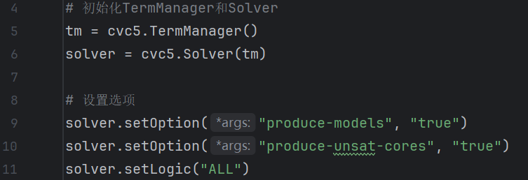
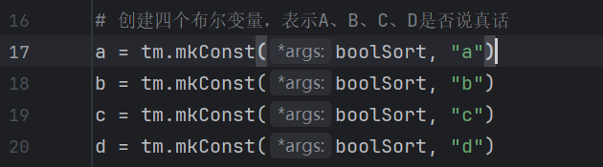
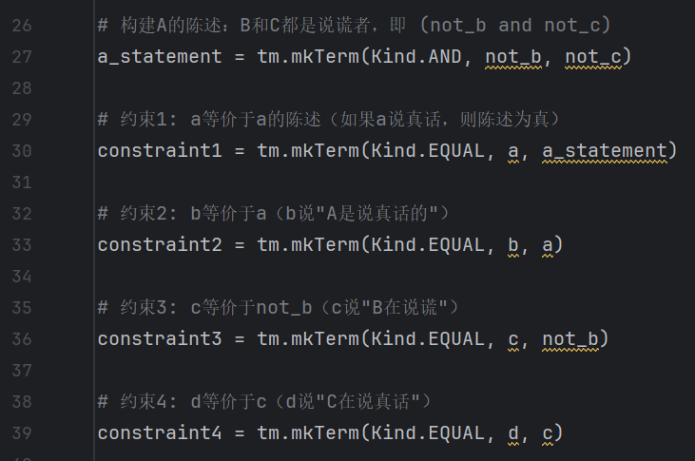
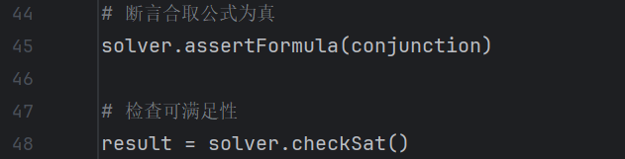
Lying问题
有四个人：A、B、C、D。其中有些人总是说真话（真理者），有些人总是说谎（说谎者）。他们的陈述如下：
A说：“B和C都是说谎者。”
B说：“A是说真话的。”
C说：“B在说谎。”
D说：“C在说真话。”
请问，谁在说真话？谁在说谎？

Slide 20
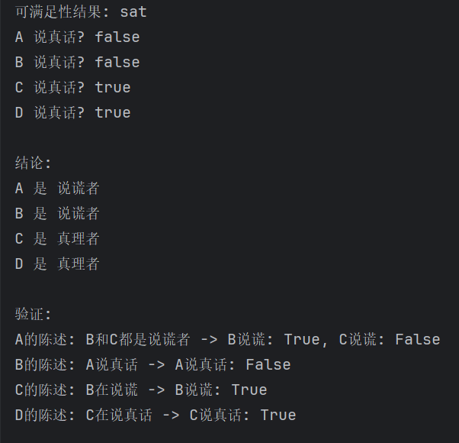
Lying问题
有四个人：A、B、C、D。其中有些人总是说真话（真理者），有些人总是说谎（说谎者）。他们的陈述如下：
A说：“B和C都是说谎者。”
B说：“A是说真话的。”
C说：“B在说谎。”
D说：“C在说真话。”
请问，谁在说真话？谁在说谎？

Slide 21
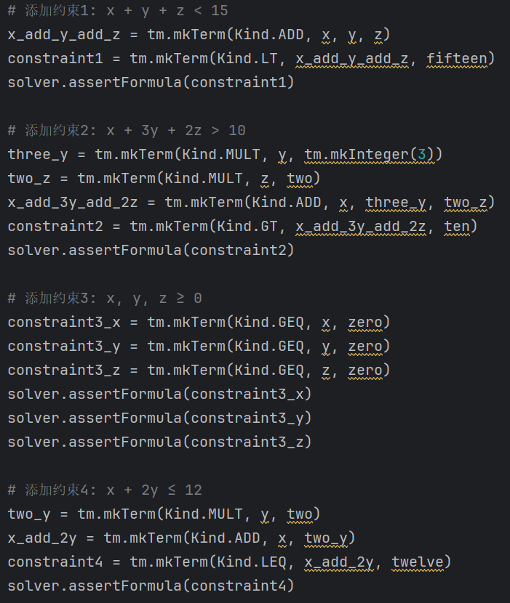
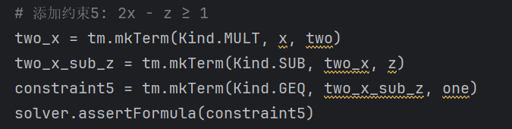
整数规划问题
目标：最小化目标函数 f = x² + y² + z²约束条件:
1. x + y + z < 15
2. x + 3y + 2z > 10
3. x, y, z ≥ 0（非负整数）
4. x + 2y ≤ 12
5. 2x - z ≥ 1

Slide 22
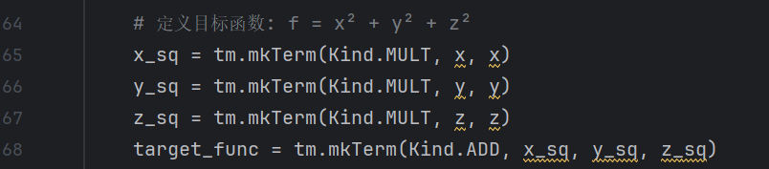
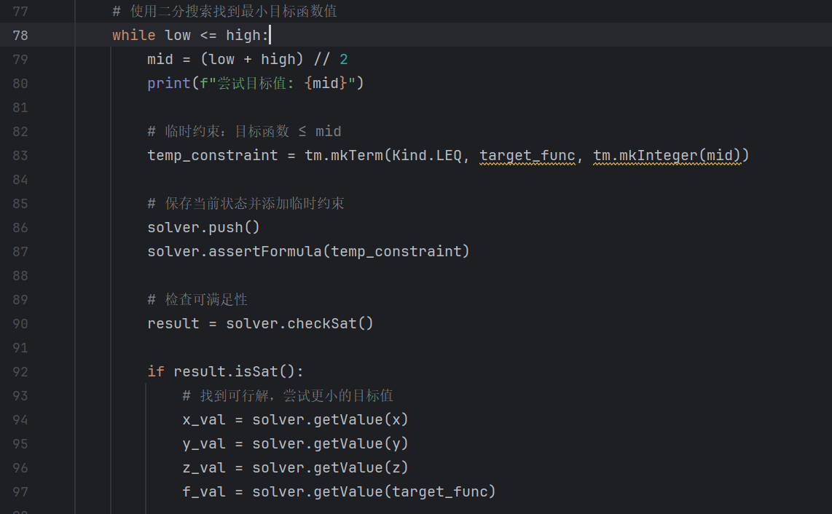
整数规划问题
目标：最小化目标函数 f = x² + y² + z²约束条件:
1. x + y + z < 15
2. x + 3y + 2z > 10
3. x, y, z ≥ 0（非负整数）
4. x + 2y ≤ 12
5. 2x - z ≥ 1

Slide 23
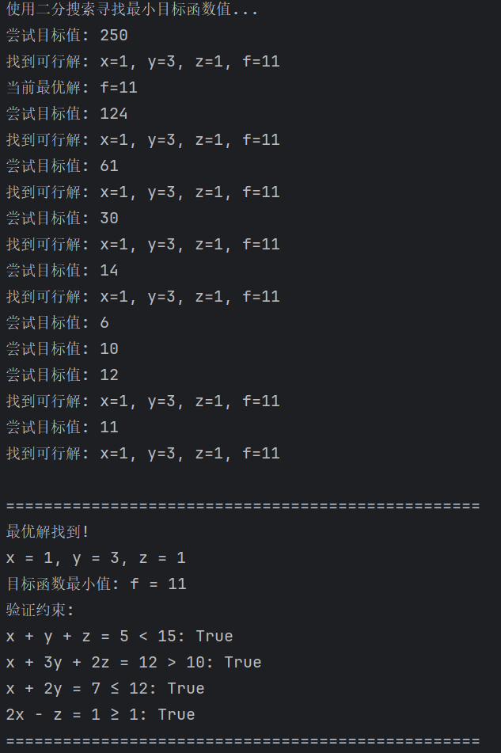
整数规划问题
目标：最小化目标函数 f = x² + y² + z²约束条件:
1. x + y + z < 15
2. x + 3y + 2z > 10
3. x, y, z ≥ 0（非负整数）
4. x + 2y ≤ 12
5. 2x - z ≥ 1

Slide 24
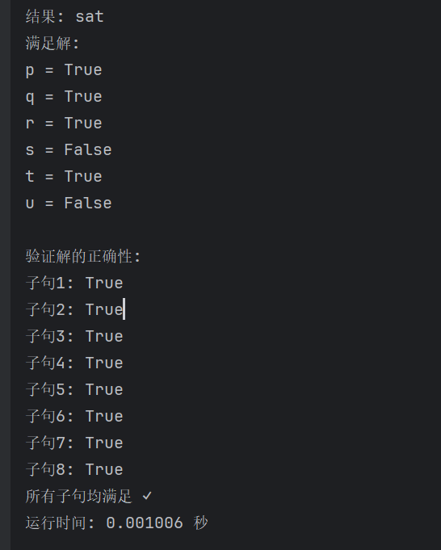
SAT问题
变量: p, q, r, s, t, u子句:
1. (p ∨ ¬q ∨ r)
2. (¬p ∨ q ∨ ¬s)
3. (r ∨ s ∨ ¬t)
4. (¬r ∨ t ∨ u)
5. (p ∨ ¬s ∨ ¬u)
6. (¬p ∨ q ∨ ¬t)
7. (q ∨ r ∨ s ∨ ¬u)
8.(¬q ∨ ¬r ∨ t ∨ u)

Slide 25
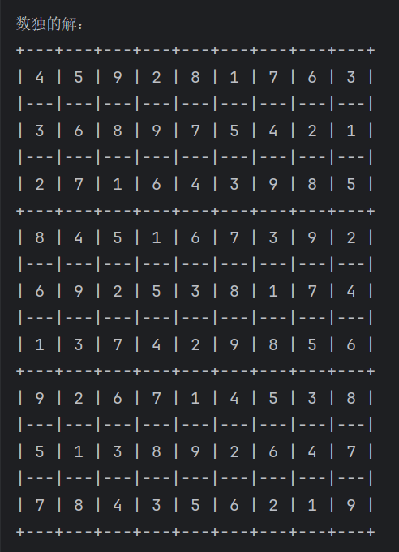
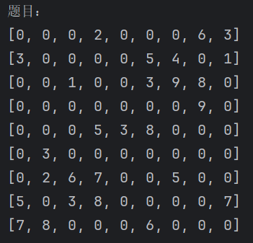
数独问题

Slide 26

性能对比与加速秘诀
性能对比
在SMT-COMP公开基准中，CVC5在QF_BV、QF_AUFLIA等关键分区保持领先，平均求解时间相比CVC4缩短三成以上。
加速秘诀
工业实例
其加速来自改进的启发式分支策略、理论求解器提前剪枝以及原生并行Portfolio模式，可在多核环境下同时运行多套参数，实现横向扩展。
工业实例显示，对千万门级硬件模型与万行级合约代码，CVC5均能在分钟级给出确定结果。

Slide 27
04
总结与展望

Slide 28
核心收获回顾
CVC5以CDCL(T)混合动力架构融合SAT搜索与理论推理，通过证明生成与语法引导合成把验证边界拓展到程序合成，为关键行业提供可信、高效、易集成的自动推理平台。
实践表明，CVC5在软件、硬件、区块链与数学证明领域均显著降低缺陷逃逸率并提升开发效率，已成为开源与商用验证工具链的共同选择。
CVC5凭借其强大的功能和卓越的性能，在多个行业得到了广泛应用和高度认可，成为形式化验证领域的佼佼者。
架构优势
实践成果
行业认可

Slide 29

未来发展方向
新兴理论扩展
异构算力拓展
同时持续扩展非线性实数、浮点、概率等新兴理论，支持量子程序与强化学习系统验证，助力构建更高可信度的智能时代基础设施。
面向异构算力，CVC5计划引入GPU理论求解与分布式并行，以应对百亿门级硬件形式化验证。

Slide 30
THANK
YOU

